Slide 1
Vad är nytt inom ankyloserande spondylit, AS, och icke-radiografisk spondylartrit?
Diagnostik – hjärta/kärl - träning – läkemedel
Nicklas Nilsson, reumatologmottagningen Sahlgrenska

Slide 2
Lite om namnen på ryggreumatisk sjukdom
Bechterew var en rysk neurolog, en av flera läkare som beskrivit ryggreumatisk sjukdom. Bechterew menade att stelhet i ryggen hos dessa patienter orsakades av en neurologisk sjukdom i ryggmärgen. Idag går vi bort från personnamn på sjukdomar.
Ankyloserande spondylit: ”Ankylos” betyder förbening av led. Slutstadium av den inflammatoriska processen i bäcken och ryggleder.
”Spondylit”: Inflammation i ryggleder.

Slide 3
Lite mer om medicinska termer vid ryggreumatisk sjukdom
Reumatisk inflammation i rygg behöver inte alltid leda till skador i skelett som syns på vanlig röntgen, eller förbening av leder. Dessa patienter har ”Icke radiografisk axial spondylartrit”. Oftare kvinnor. 10-40% av patienterna utvecklar dock senare AS förändringar, dvs det är i princip samma sjukdom bara med olika röntgenbild.
Reumatisk ryggsjukdom startar alltid i bäckenlederna. - I mitten baktill på bäckenet sitter korsbenet, sakrum. På var sida ledar sakrum mot tarmbenet, ilium. Vi har alltså höger + vänster sakroilikaled = SI-leder.
Inflammation i sakroiliakalederna kallas sakroiliit.

Slide 4
Hur hittar vi nya AS patienter?
Fortfarande ofta lång tid från debut av besvär till diagnos!
Svårt vid vanlig undersökning att ”se” rygginflammation: Leder i ryggen ligger djupt – ledsvullnad syns inte, ömhet kan också sitta i muskler/muskelfästen. Andra orsaker till ryggvärk är vanligare.
Inflammatorisk ryggvärk:
Ryggvärk börjar smygande, nertill i rygg, ”innanför skinkorna”.
Startar före 40 års ålder
Bättre av (lätt) rörelse. – Tung belastning kan dock ge smärta från bäckenleder!
Blir inte bättre av att vila.
Vaknar på natten av ryggvärk.
Typiskt för inflammation är dygnsvariation – sämre under natt+morgon, bättre under dagen!

Slide 5
Hitta nya AS patienter
Ytterligare tecken hos personer med tidig AS:
Tydlig förbättring av besvär med vanliga inflammationsdämpare, NSAID. (Non-Steroidal Anti-Inflammatory Drugs; Ex Naproxen, Ipren, Orudis mfl).
Senfästeinflammationer = entesiter. – Typiskt häl (hälsporre eller akillesseneinflammation). Svullnad i senfäste. Långvarigt. Kan utlösas av bara lätt belastning.
Öga: Regnbågshinneinflammation, irit. Smärtsamt, behandlas med kortisondroppar lokalt.
Nära släktingar med AS eller annan spondartrit, som inflammatorisk tarmsjukdom, psoriasis, irit.

Slide 6
Tidig diagnos av AS: MR visar benmärgsödem i bäckenleder
MR, magnetresonans, visar vatteninnehåll i skelettet vilket ökar vid inflammation = benmärgsödem. – Här benmärgsödem kring vänster SI-led, samt ett litet område på höger SI-led.

Slide 7
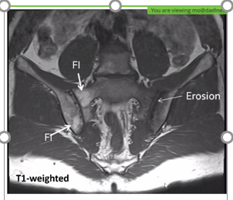
MR SI-leder visar om sjukdomen är aktiv eller ej
När inflammationen läkt syns på MR istället ökat fettinnehåll i benet när leden.
Skador på skelettet (erosion) i leden kallas för usurer och är typiskt för AS.

Slide 8
AS fortskrider: Senare drabbas kotor i ryggen, särskilt där ligament fäster in. Inflammation i SI-leder samt i rygg har en tendens att läka med förkalkning, som till slut låser lederna – då blir ryggen stel!

Slide 9
Datortomografi SI-leder
Usurer (vita pilar)
Förbening = ankylos av SI-leder.
Datortomografi användes tidigare mycket, bra på att se usurer men ser ej aktiv inflammation.

Slide 10
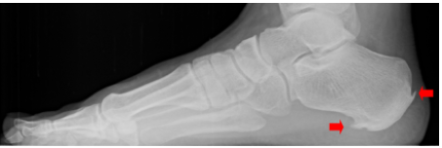
Vanlig röntgen ser inte inflammation i bäckenleder (sakroiliit)!
Röntgen bäckenleder helt otillförlitligt för diagnos sakroiliit.
Vanlig röntgen ländrygg kan se sänkta disker och något slitageförändringar i ryggleder – men MR ser mycket mer här också.
Vanlig röntgen kan visa förkalkningar i senfästen som resttillstånd efter inflammation.
Förkalkning senfästen häl

Slide 11
Blodprov vid AS
Den genetiska faktorn HLAB27 finns hos 10% av befolkningen, men hos över 90% av de som har AS.
Hos personer med inflammatorisk ryggvärk säger ett positivt HLAB27 att risken är stor att det rör sig om reumatisk ryggsjukdom.
CRP: Ett mått på inflammation. Inte alltid förhöjt vid aktiv AS, men om det är förhöjt så är det ett säkert tecken på inflammation.

Slide 12
Ärftligheten viktig för vem som utvecklar AS
GWAS – framtiden?! Genome Wide Association –analys innebär att hela arvsmassan (genomet) analyseras. I studier jämför man genomet hos patienter med AS med de som inte har det. Utifrån sådana undersökningar menar man att ärftlighet till 90% förklarar vem som får AS. Här står HLAB27 för 30% av risken; resten är 100-talet andra gener som styr hur immunsystemet fungerar. GWAS visar var det ”går fel” när AS utvecklas, vilket visar på nya mål för läkemedelsbehandling.

Slide 13
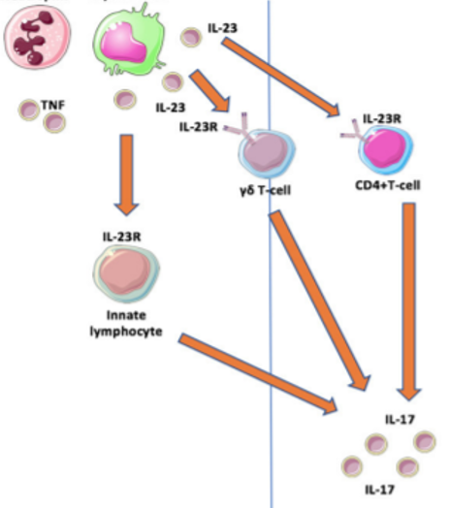
AS: Immunaktivering i senfästen/SI-leder
Bakgrunds-
faktorer
Inflammation
Inneboende
Adaptiv immunitet
NF
MF
Senfästen: Entesit
HLAB27 + ytterligare immungener
Skelett: Benmärgsödem
Tarmflora
Ledinflammation
Mekanisk stress på senfästen
Vita blodkroppar
cytokiner TNF, IL23, IL17
Läkning med förkalkning

Slide 14
Inflammation vid reumatisk sjukdom ökar risk för andra tillstånd
Vid AS såsom vid andra reumatiska tillstånd ses en något ökad risk för hjärtkärlsjukdom.
Risken kopplad till grad av generell inflammation. Ju högre CRP ju högre risk för kärlpåverkan. Effektiv antireumatisk behandling minskar risk för kärlsjukdom.
Reumatiker bör kontrolleras avseende andra riskfaktorer: Blodtryck, blodfetter, diabetes, samt undvika rökning.
Påverkan på hjärtklaffar och hjärtats retledningssystem ovanligt.
Inflammation i rörelseapparat medför risk för benskörhet, vilket kan kontrolleras och v.b. behandlas.

Slide 15
Risk-schema för hjärt/kärlsjukdom
Blodtryck
Ålder

Slide 16
Behandling vid AS: Träning
Traditionellt: Övningar från fysioterapeut för att bibehålla rörlighet i rygg och stora leder.
Nyare studier påvisar positiv effekt av träning kondition + styrka:
High Intensity Interval Training, HIIT: 4x10 minuter cykling med pulsmätare. Varje 10 min består av 3 min 70% av maximal hjärtfrekvens – 4 min 90% av max – 3 min 70% - vila. Dessutom styrketräning 20 minuter. Tre pass per vecka under tre månader sänkte sjukdomsaktivitet vid AS, liksom att det minskade risk för hjärt/kärlsjukdom mätt som förbättrad elasticitet i artärer.

Slide 17
Komma igång med träning
Bra motionsformer: Skall träna kondition/styrka utan att ge stötar som ger hög belastning på senfästen senfästeinflammation. Ex: Promenad, bassäng, gym, cykel.
Fysisk aktivitet på recep, FaR: Intyg från läkare som gör att du kan få bättre pris på vissa träningsanläggningar.
Kombinera arbete med träning: Förebyggande sjukpenning. Upplägg från fysioterapeut eller personlig tränare som godkänns från FK.
Extern rehabilitering, patient+läkare ansöker via vgr.
Utomlands 4 veckor – hoppas vi kommer tillbaka
Sverige 3 veckor

Slide 18
Diet vid AS
Rekommendation för reumatiker generellt, liksom för att minska risk för hjärt-kärlsjukdom, diabetes typ 2 och cancer: Medelhavskost. Baseras på olivolja, grönsaker, frukt, bönor och fisk, måttliga mängder rött kött och mejeriprodukter. Mindre snabba kolhydrater. Väsentligen samma som ”anti-inflammatorisk kost”
Mycket forskning görs nu på tarmflorans (mikrobiomets) betydelse vid olika kroniska sjukdomstillstånd. Man vet att personer med aktiv AS har en förändring av tarmfloran som normaliseras om sjukdomen behandlas framgångsrikt. Frisk tarmflora är varierad – vilket främjas av varierad kost. Inte helt klart hur mycket man kan påverka sin hälsa med diet som syftar till att modifiera tarmfloran.

Slide 19
Läkemedelsbehandling vid AS
Vanliga inflammationsdämpare, NSAIDs. Mot värk och stelhet, t ex ett långverkande preparat till kvällen mot nattlig värk och morgonstelhet. OBS risker: Magkatarr/magsår. Bör ej tas av personer som har okontrollerat högt blodtryck eller betydligt nedsatt njurfunktion, eller som haft hjärtinfarkt/stroke. Dvs ju äldre vi blir, desto mindre lämpligt är det att använda NSIADs, speciellt inte regelbundet.
Traditionella immundämpande antireumatiska läkemedel – Methotrexate, Arava, Salazopyrin – används sällan vid AS.

Slide 20
Läkemedelsbehandling vid AS: biologiska
Biologiska läkemedel är antikroppar som designats för att blockera ett cytokin.
TNF hämmare: Fem olika. Här har patenten gått ut på tre av dem, vilket gör att priset minskat kraftigt. När en AS patient provat två olika NSAID men inte fått tillräcklig effekt är det dags att ta till en TNF-hämmare. Adalimumab (Idacio) väljs först. Effekt på rygg, senfästen, ledinflammation; även mot irit och inflammatorisk tarmsjukdom. Pos effekt hos 80%, vanligen snabbt. Har funnits i 20 år; vanligen väl tolererade, men enstaka patienter kan få allvarliga biverkningar (infektioner, inflammation lever /nervsystem).

Slide 21
Nyare biologiska läkemedel vid AS
IL17A - hämmare: Cosentyx, Taltz. Används till patienter som inte haft effekt av eller tålt TNF-hämmare. Mer långsamt insättande effekt och inte lika många AS patienter som får effekt. Sällan allvarliga biverkningar. Utmärkt även till hudpsoriasis och psoriasisledsjukdom, däremot ingen effekt till irit eller inflammatorisk tarmsjukdom.
Kommande: IL17 A + F hämmare Bimzelx, som i studier med AS patienter haft bättre effekt än IL 17 A hämmare.

Slide 22
Nyast vid AS: JAK-hämmare
Janus Activated Kinase, JAK, är enzymer som finns inne i cellerna och som aktiveras för att producera flera olika cytokiner.
JAK- hämmare är mycket kraftfullt inflammationsdämpande. Dosökning ger också starkare effekt.
Biverkningar: Infektioner, ex vis virusinfektioner som bältros. Rekommenderas vaccin mot bältros (Shingrix). Med Xeljanz (kom först) ökad risk blodpropp med 30% och ökad risk för cancer med 50%.
Rinvoq används i första hand, ej setts blodpropp/cancer ökning.

